Slide 1
Татарстан Республикасы Әгерҗе муниципаль районы Салагыш авыл җирлегенең 2016 нчы ел эшчәнлегенә отчеты
18 январь, 2017 ел

Slide 2
Авыл исеме | Кеше саны | Хуҗалык саны | Туган | Үлгән
Салагыш | 476 | 288 | 2 | 10
Уразай | 209 | 123 | 1 | 4
Ямурза | 208 | 109 | 4 | 5
Татар Чилчәсе | 43 | 30 | - | 1
Мәдияр | 7 | 25 | - | -
БАРЛЫГЫ: | 943 | 575 | 7 | 20

Slide 3
ЯШӘҮ ДӘРӘҖӘСЕ
Пенсионерлар – 317 – 36,3%
Уртача пенсия күләме - 11018,30 сум.
2017 елнын гыйнвар аеннан һәр пенсионерга – 5000 сум өстәлде.
2016 ел өчен 41 913 000 сум күләмендә пенсия бирелде
44 кешегә 1200 сум күләмендә компенсация түләнә

Slide 4
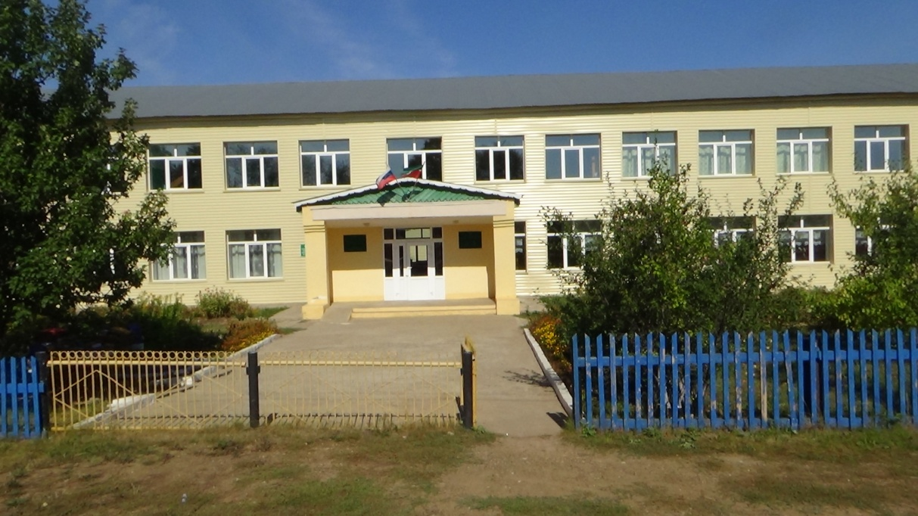
МӘГАРИФ
Авыл җирлегенә караган бер урта белем бирү мәктәбе бар.
Мәктәптә 61 укучы белем ала, аларга 20 укытучы белем бирә.
Өлгереш – 98%, сыйфат – 50%.

Slide 5
Мәктәп укучылары район олимпиадаларында сынатмадылар
Багаутдинов Ильназ – тарих фәненнән җиңүче (Җитәкчесе Ясавиева Э.Д.)
Мингулова Алинә – татар теленнән җиңүче (Җитәкчесе Гиззатуллина В.Р.)
Миндибаева Эльвина - татар теленнән призер (Җитәкчесе Гиззатуллина В.Р.)
Шакиров Шәфәгать – ТИН фәненнән призер (Җитәкчесе Гайнуллин Р.Г.)
Багаутдинов Ильназ – рус әдәбиятыннан призер (Җитәкчесе Шарипова Л.Ш.)

Slide 6
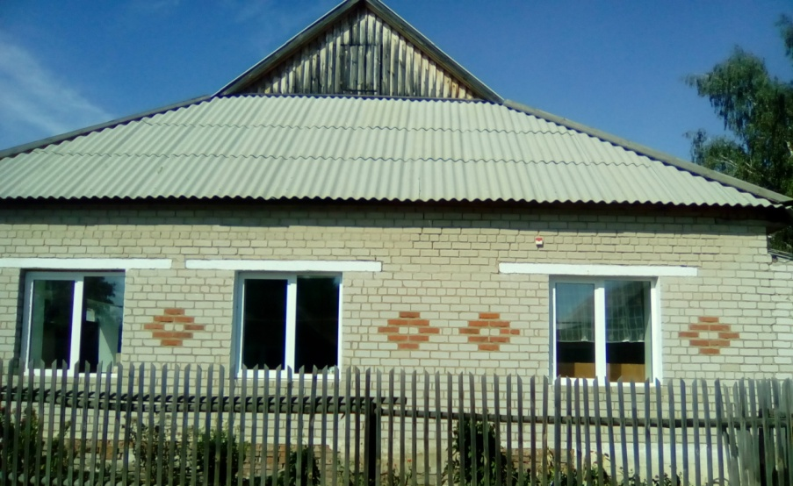
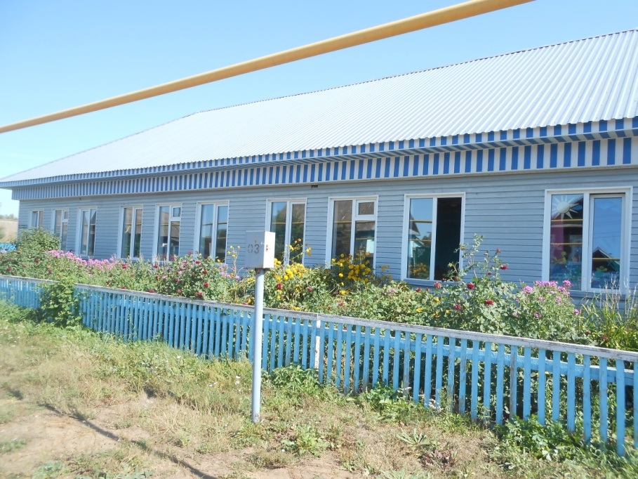
Салагыш, Уразай, Ямурза авылларында өч балалар бакчасы төркеме бар. Анда 27 бала йөри, балаларны 3 тәрбияче тәрбияли.

Slide 7
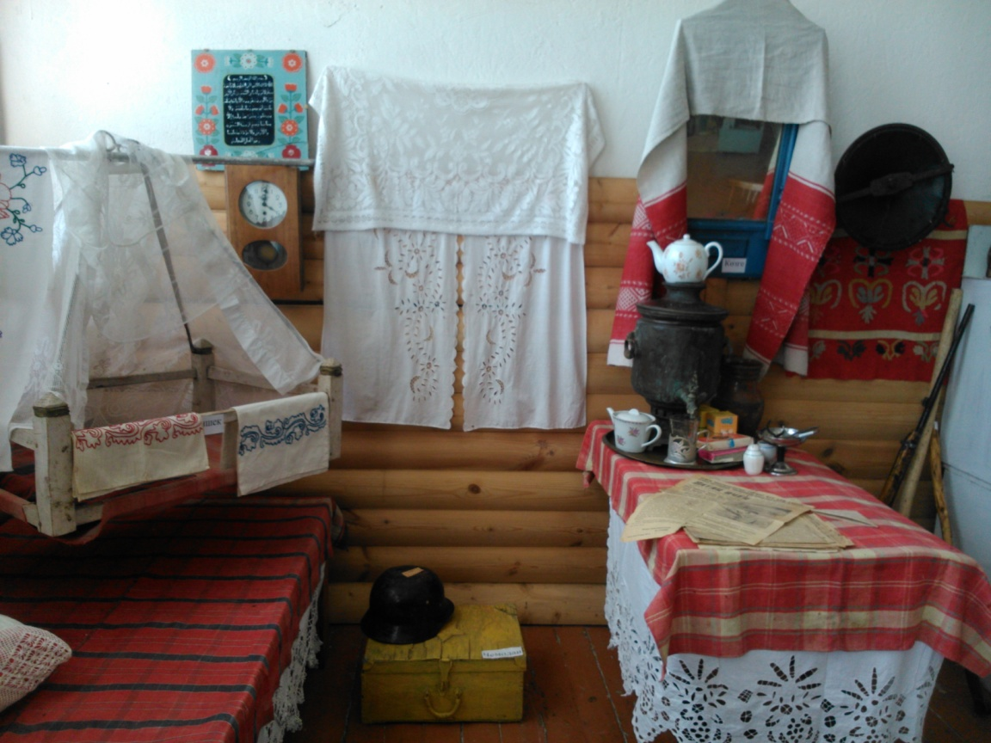
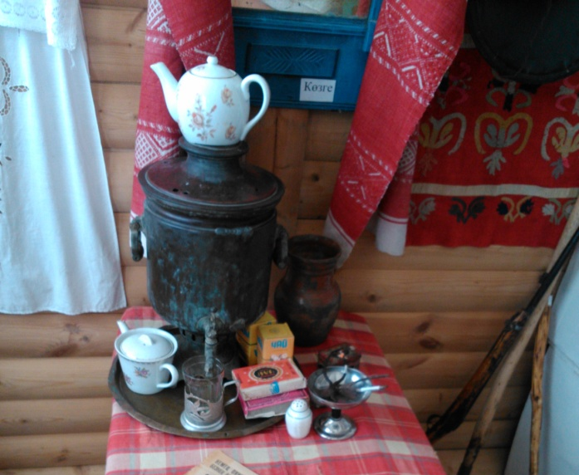
Мәктәп бинасында урнашкан авыл музеенда барлыгы 7 экспозиция һәм 2000нән артык экспонат бар.

Slide 8
мәдәният
Салагыш авылы китапханәсе:
китап бирү - 11 000
йөреш – 7000
халык саны - 500

Slide 9
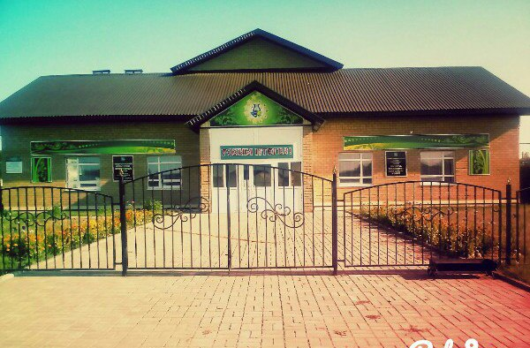
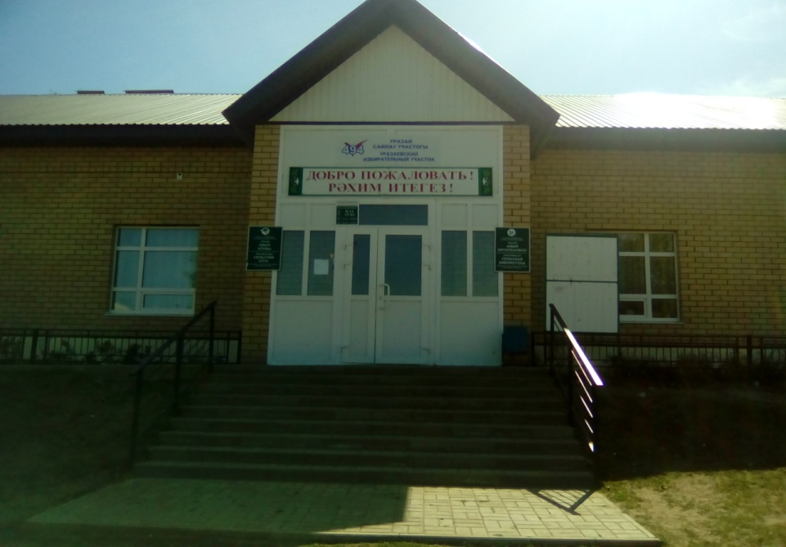
МӘДӘНИЯТ
Салагыш авылында бер мәдәният йорты, Уразай авылында - авыл клубы, Ямурза авылында - күп функцияле үзәк эшләп килә

Slide 10
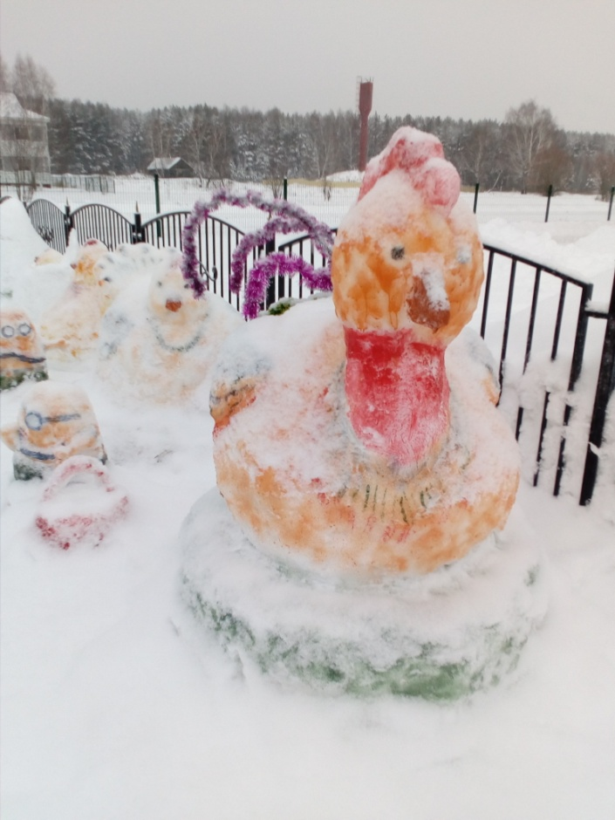
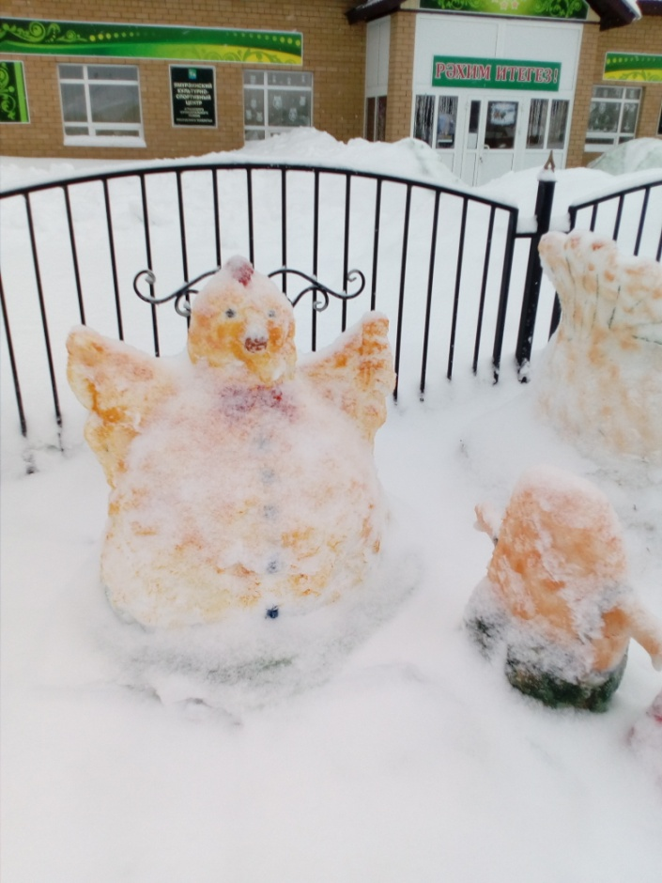
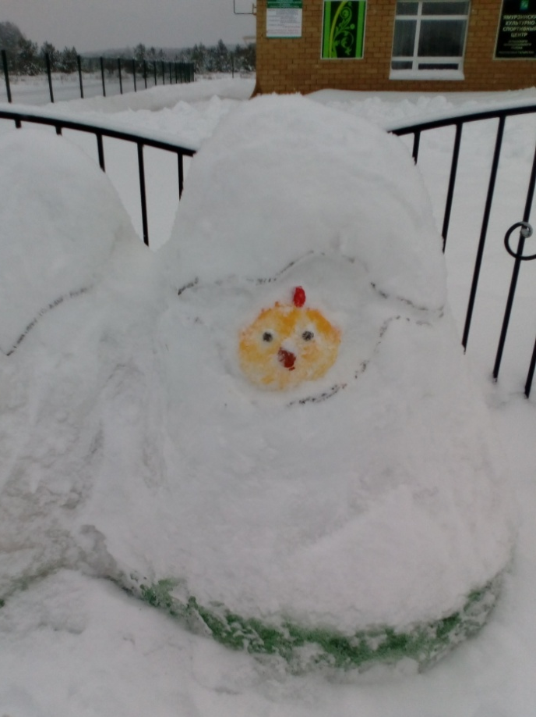
Кышкы сыннар бәйгесе

Slide 11
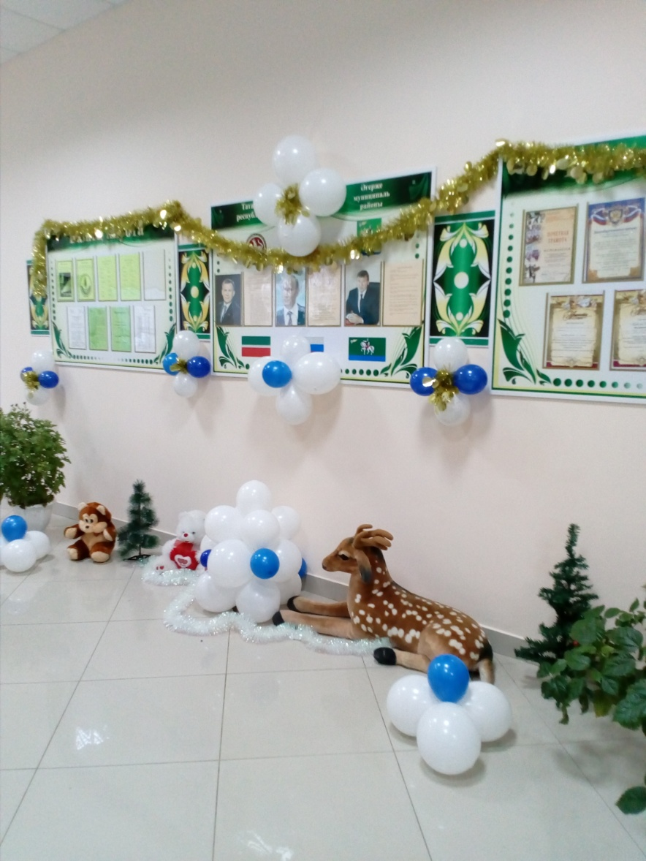
Ямурза авылы клубы

Slide 12
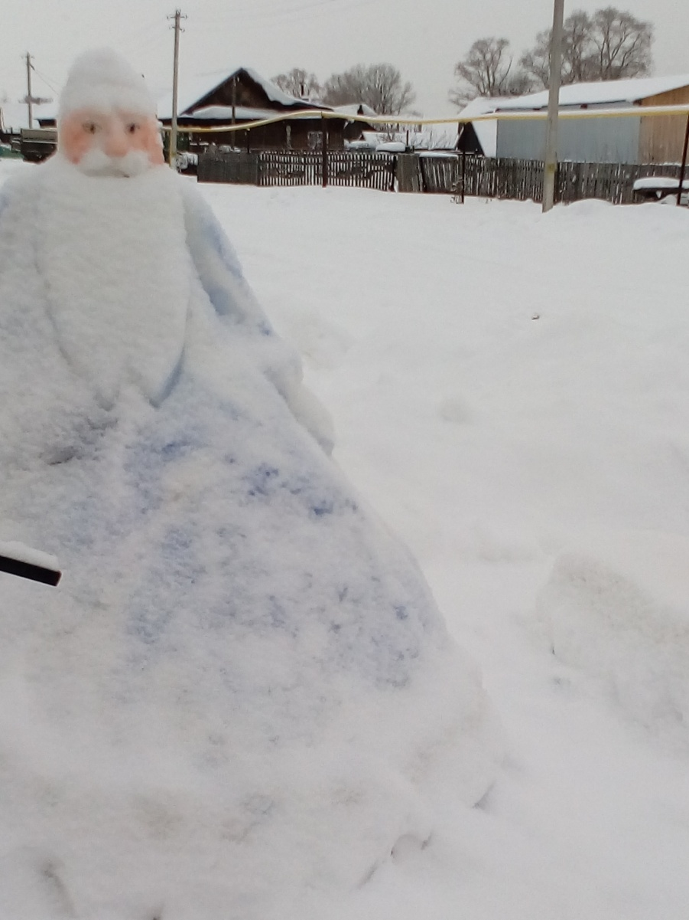
Уразай авылы клубы

Slide 13
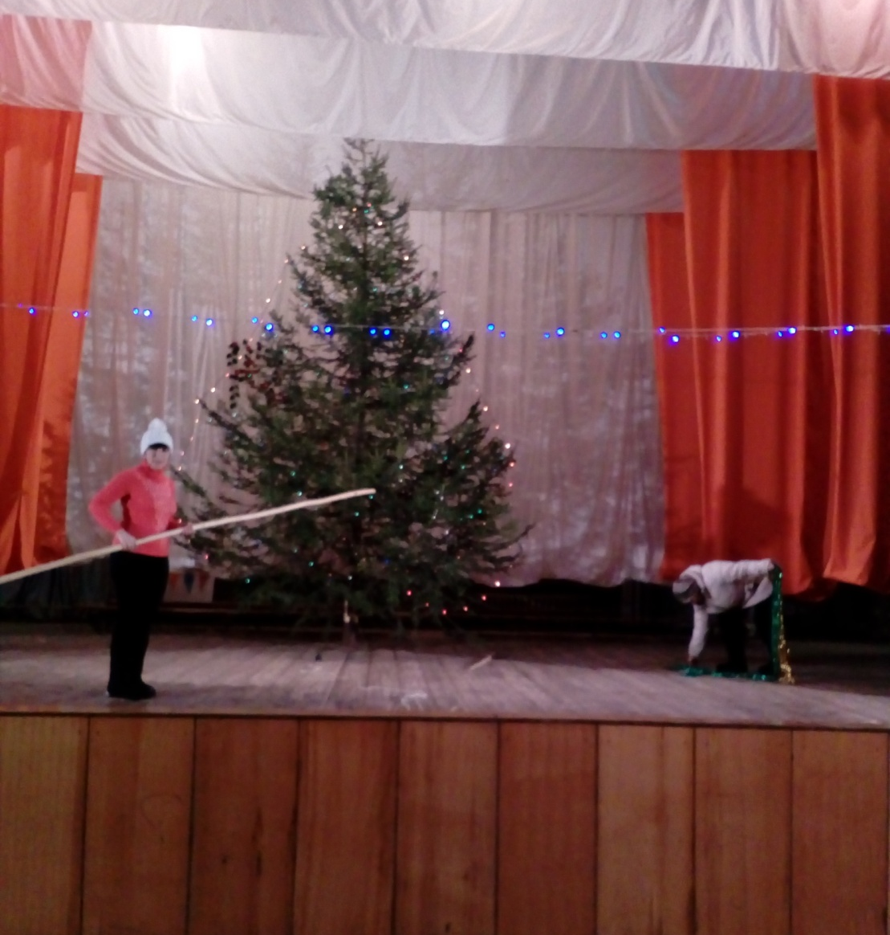
Салагыш авылы клубы

Slide 14
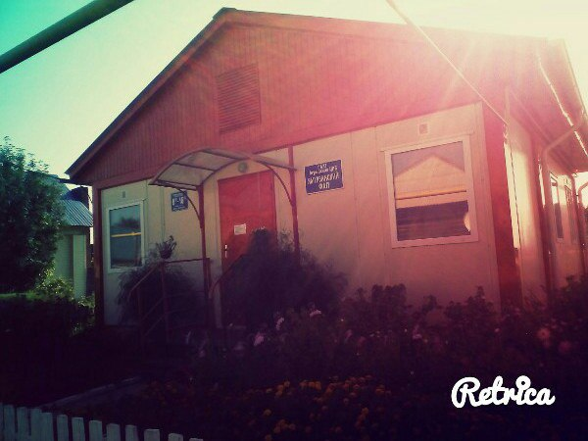
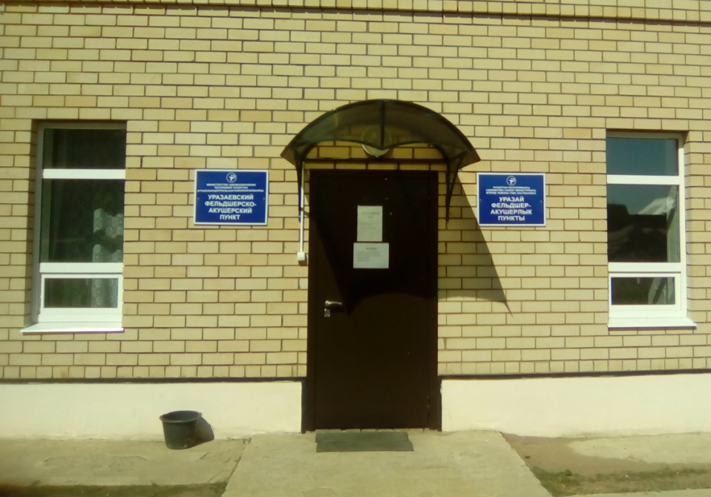
СӘЛАМӘТЛЕК
ФАПлар Салагыш, Уразай, Ямурза авыллары халкының сәламәтлеген саклый.

Slide 15
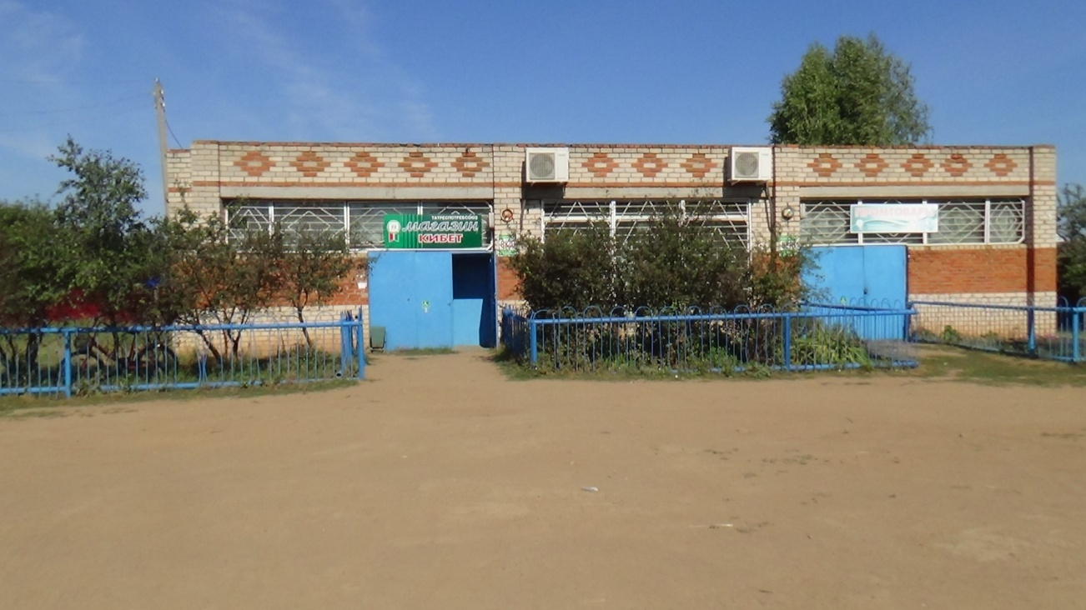
ВАКЛАП САТУ
2016 елда товар әйләнеше 14,7 млн сум. Үсеш – 95%
Алкоголь җан башына уртача – 10,99 л., 2015 чагыштырганда 0,65 л. кимрәк.

Slide 16
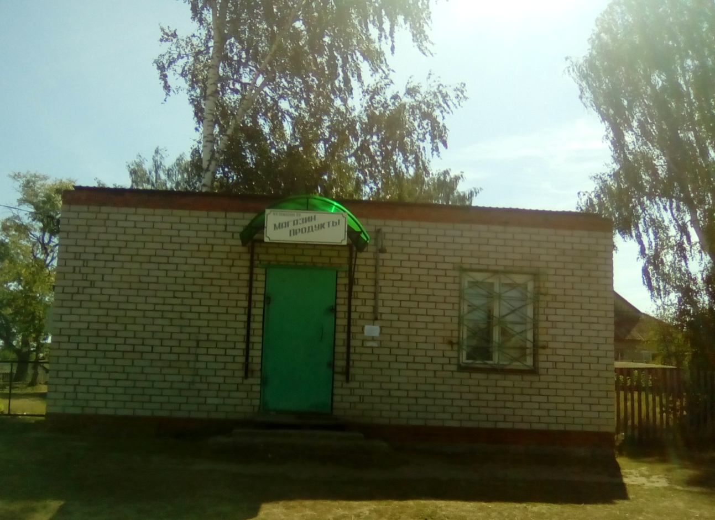

Slide 17
ХАЛЫК МӨРӘҖӘГАТЕ
Мөрәҗәгатьләрнең күбесе хезмәт стажын эзләү, тиешле льготалардан файдалану турында.
Халыкка гаилә хәле, яшәү урыны, агач материаллары, полиция органнарына, хуҗалыкларында терлек булуга карата, коммуналь мәсьәләләр, җир пае, милек рәсмиләштерү һәм башка белешмәләр бирелә.
2016 елда халыкка 530 справка бирелгән, 32 ышаныч кәгазе язылган, 58 кеше төрле сораулар белән мөрәҗәгать иткән.

Slide 18
ҖИРЛЕ БЮДЖЕТ ҮТӘЛЕШЕ
2016 елның 1 декабренә үтәлеш - 277%
Еллык план – 715 000 сум;
Үтәлеш – 1980 000 сум;
Налоглар:
Милек налогы – 65 000 тиеш, 45 000 җыелган
Үтәлеш – 69 %
Җир налогы – 437 000 тиеш, 1 550 000 җылган
Үтәлеш – 335%

Slide 19
Транспорт налогы - 87% (район буенча-81%)
Физик затлардан милек нологы -70%(район буенча -77%)
Җир өчен налог -76%( район буенча 84%)
Гомуми жыелган налог 83% (район буенча-81%) тәшкил итә.

Slide 20
Узарасалым буенча 90 000 акча җыелды. Шушы сумманы дүртләтә арттырып 360 000 республика бюджеты бирде. Гомуми сумма 450 000 сумга, авыл Советы карары нигезендә:
-Уразай авылында кеше тормышы өчен куркыныч булган тополь агачларын кисү өчен (107 000);
-Ямурза авылы зиратын койма белән әйләндереп алу өчен (93 000);
-Салагыш авылында Совет, Тукай, К.Маркс урамнарында 5 нче кабельне ялгау өчен (130 000);
-Вази,Ленин урамына су кертү, авылны су белән тәэмин итеп тору өчен, су кирәк-яраклары алу өчен тотылды (120 000).

Slide 21
2017 елның узарасалым акчасы:
Уразай авылында тополь кисәргә су насосы алырга, урам чистартуга;
Салагыш авылында тополь кисүгә, урам чистартуга, су насосы алырга;
Ямурза авылында зират коймасын тотарга, су насосына тотылачак.

Slide 22
Төрле льготалы кредитлар алу
101 кеше -21 701 000 ЛПХ кредиты алынган
2016 нчы елның 7 аена бер хуҗалык -150 000 сум ЛПХ кредиты алган
Ремонт программасы буенча Салагыш мэдэният йортына жылылык уткэру буенча ремонт уткэрелде.
Уразай авылында сууткэргеч торбалар реконструкциялэнде.
2017нче елда “Чиста су” программасы буенча 1,5 млн. сумга ремонт эше планнаштырылган.
Бюджет ярдэме белэн 2016 елда алынган сумма 1522,6 мен сум,шунын:
-КФХга – 929 672 сум;
-Шэхси предпринимательлэргэ – 90 031 сум;
-Шэхси хужалыкларга – 502 090 бирелгэн.

Slide 23
Терлекләр саны
 | 01.01.2016 | 01.01.2017 | + -
Мөгезле-эре терлек | 166 | 169 | +3
Сыерлар | 92 | 110 | +18
Сарык һәм кәҗәләр | 168 | 263 | +95
Атлар Куяннар | 7 0 | 6 14 | -1 +14
Кош-кортлар | 1128 | 1928 | +762
Бал кортлары | 163 | 186 | +56
Сыер өчен 3000 сум, кәҗә тоткан өчен 1000 сум, ат тоткан өчен 3000
күләмендә дотация бирелә

Slide 24
Фермерлар күрсәткечке
Фермер | КРС | Сыер | Сарык | Сөт (ц.) | Ит (ц.)
Мухамадиев М.М. | 175 | 40 | - | 2853 | 164,1
Сахипов И.М. | 200 |  |  |  | 280
Сахипов И.И. | 158 | 70 |  | 1785,4 | 45
Сахипова Л.Р. | 100 |  |  |  | 280
Сахипова А.М. | 150 |  |  |  | 149
Сахипов Д.И. |  |  | 260 |  | 20

Slide 25
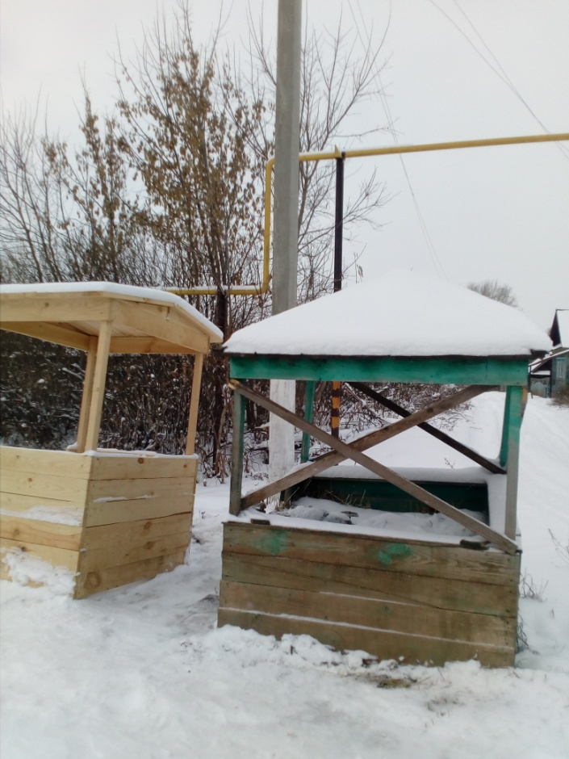
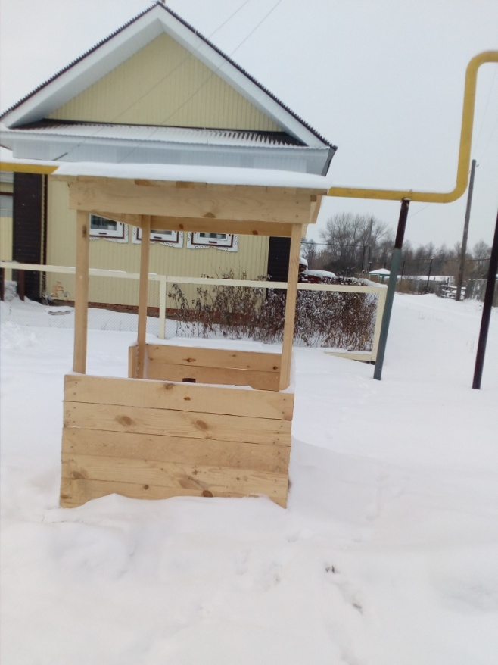

Slide 26
